Slide 1

Giáo viên hướng dẫn: T.S Tống Minh Đức Sinh viên thực hiện: 1. Nguyễn Tiến Đức 2. Trần Đức Trung 3. Phạm Hải Đăng 4. Lê Hữu Anh 5.Phùng Ngọc Anh 6.Nguyễn Đức Cảnh 7.Nguyễn Khắc Bình 8. Nguyễn Cẩm Tú
Chủ đề 5:
Mô hình tấn công hệ thống

Slide 2
Mục lục:
1.Tấn công DOS:
- Nguyễn Đức Cảnh
- Nguyễn Khắc Bình
2. Tấn công SQL Injection
- Nguyễn Cẩm Tú
- Trần Đức Trung
3. Tấn công XSS
- Nguyễn Tiến Đức
- Phạm Hải Đăng
4. Tấn công CSRF
- Nguyễn Hữu Anh
- Phùng Ngọc Anh

Slide 3
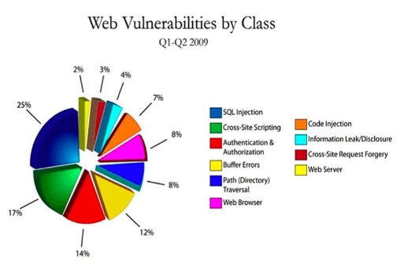
Giới thiệu chung về XSS - XSS là viết tắt của Cross-Site Scripting (thay ‘C’ bằng ‘X’ nhằm tránh nhầm lẫn với CSS-Cascading Style Sheet của HTML) là một kĩ thuật tấn công bằng cách chèn vào những thẻ những đoạn mã HTML hay những đoạn mã script nguy hiểm có khả năng đánh cắp hay thiết lập được những thông tin quan trọng như cookies, mật khẩu....

Slide 4
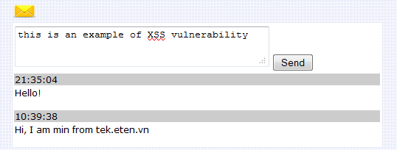
Phân loại XSS:
1.Stored XSS:
Đây là loại XSS mà đoạn mã chèn thêm vào được lưu trữ vào CSDL trên server dưới dạng các comment hay các message trong forum,blog…

Slide 5

Phân loại XSS:
2. Reflected XSS:
- Đối với Reflected XSS thì đoạn mã khai thác không lưu trữ trên server.
V. KIỂM TRA LỖI XSS
Một ví dự điển hình của Reflected XSS là kết quả trả về của module search.

Slide 6
Kiểm tra lỗi XSS:
1. Sử dụng Tool
2. Thử bằng Code

